Slide 2
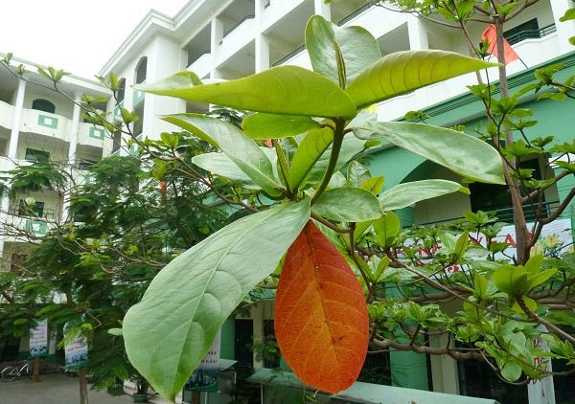
Cây gì lá tựa tai voi Hè cho bóng mát em chơi sân trường Đông về trơ trụi cành xương Lá thành mảnh nắng nhẹ vương gió chiều.
Là cây gì?
cây bàng

Slide 3
Cây gì ôm ấp làng ta Thân từng đốt, lá reo ca bốn mùa Gội muôn nắng, tắm ngàn mưa Măng như cây bút viết thơ lên trời?
cây tre

Slide 4
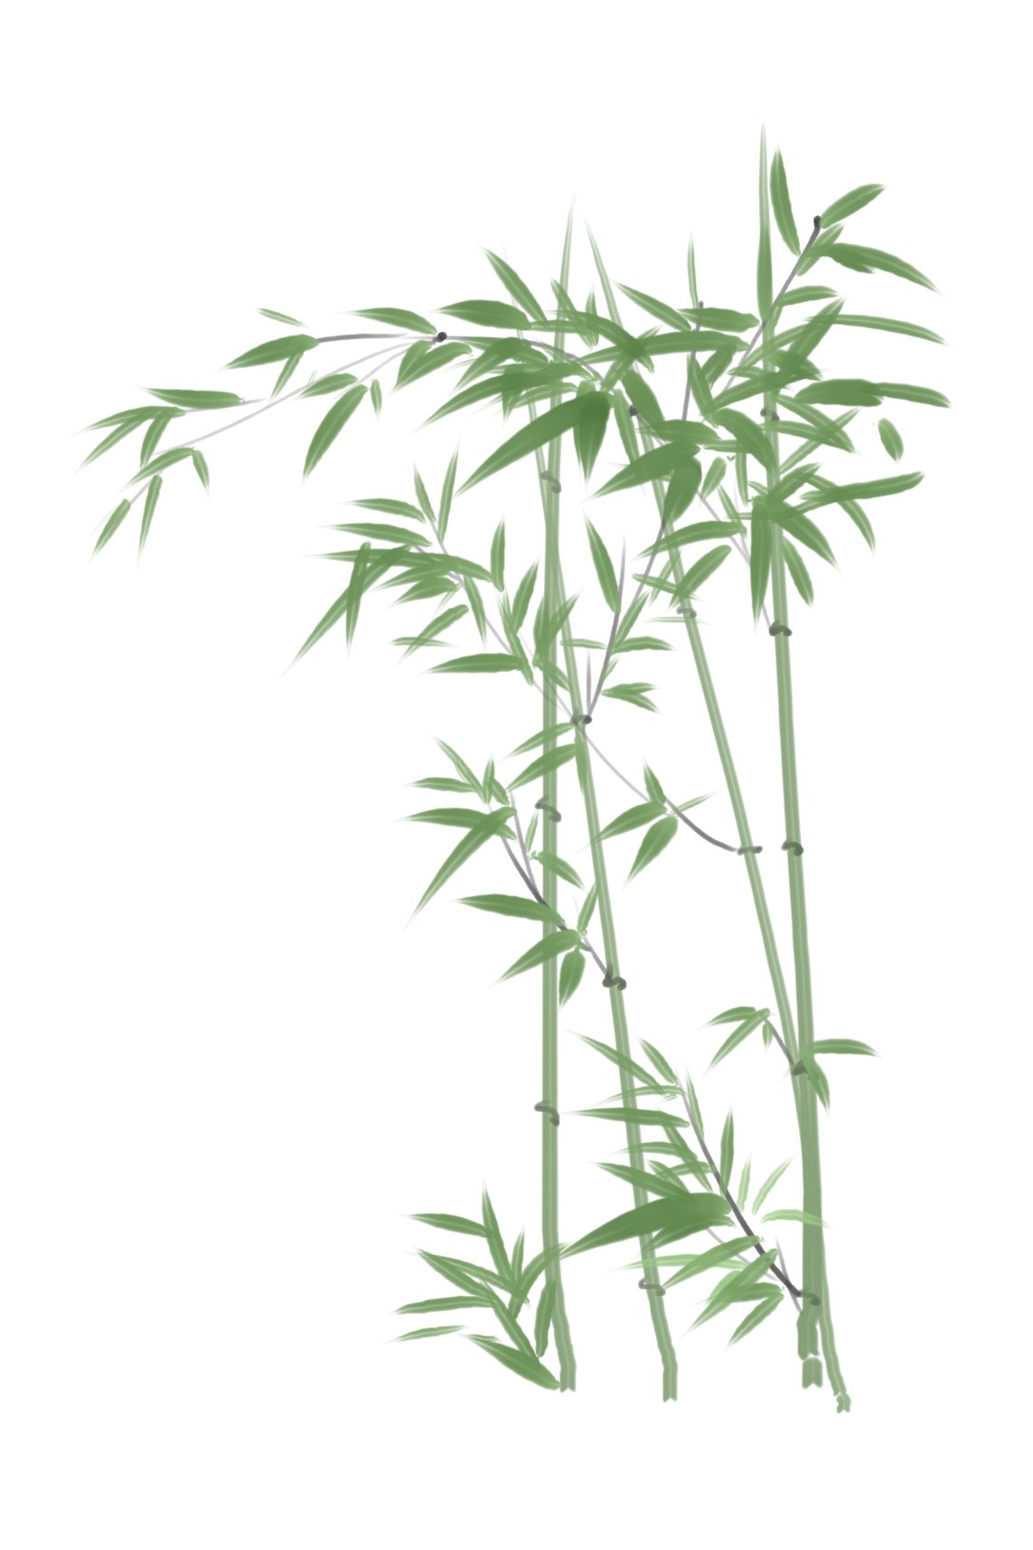

Slide 5
Chọn 1 trong 3 đề dưới đây:
Đề 1: Viết bài văn miêu tả một cây ăn quả mà em yêu thích.
Đề 2: Viết bài văn miêu tả một cây ở sân trường đã gắn bó với em và bạn bè.
Đề 3: Viết bài văn miêu tả một cây mà em biết qua phim ảnh, sách báo.

Slide 6
1
Nhận xét chung về bài làm

Slide 7
………..
- Bố cục
- Trình tự miêu tả
- Cách quan sát cây và lựa chọn đặc điểm tả
- Từ ngữ miêu tả, các biện pháp so sánh, nhân hoá
- Diễn đạt, chính tả,...

Slide 8
2. Đọc hoặc nghe những bài được thầy cô khen, ghi lại những điều em muốn học tập.

Slide 9
Một số bài viết hay

Slide 10
Một số bài viết hay

Slide 11
Cách mở bài, kết bài có sáng tạo không? Mở bài, kết bài mở rộng hay trực tiếp?
Cách dùng từ ngữ miêu tả làm nổi bật đặc điểm riêng biệt của cây đó.
Cách thể hiện tình cảm với cây hoặc người trồng cây

Slide 12
3. Chỉnh sửa

Slide 13
Đọc lại bài viết của mình, đọc lại những lời nhận xét của thầy cô,

Slide 14
TỰ CHỈNH SỬA BÀI VIẾT

Slide 15
Vận dụng

Slide 16
Chuẩn bị bài ca dao, bài thơ nói về quê hương

